Slide 1

D”P gva¨wgK Z_¨ I †hvMv‡hvM cÖhyw³

Slide 2
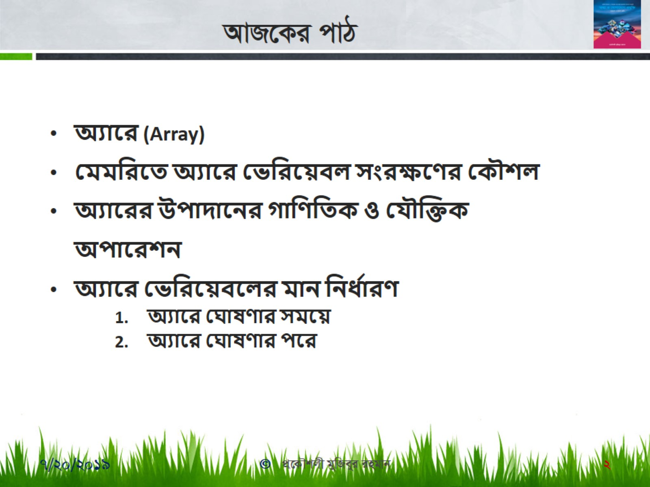

Slide 3
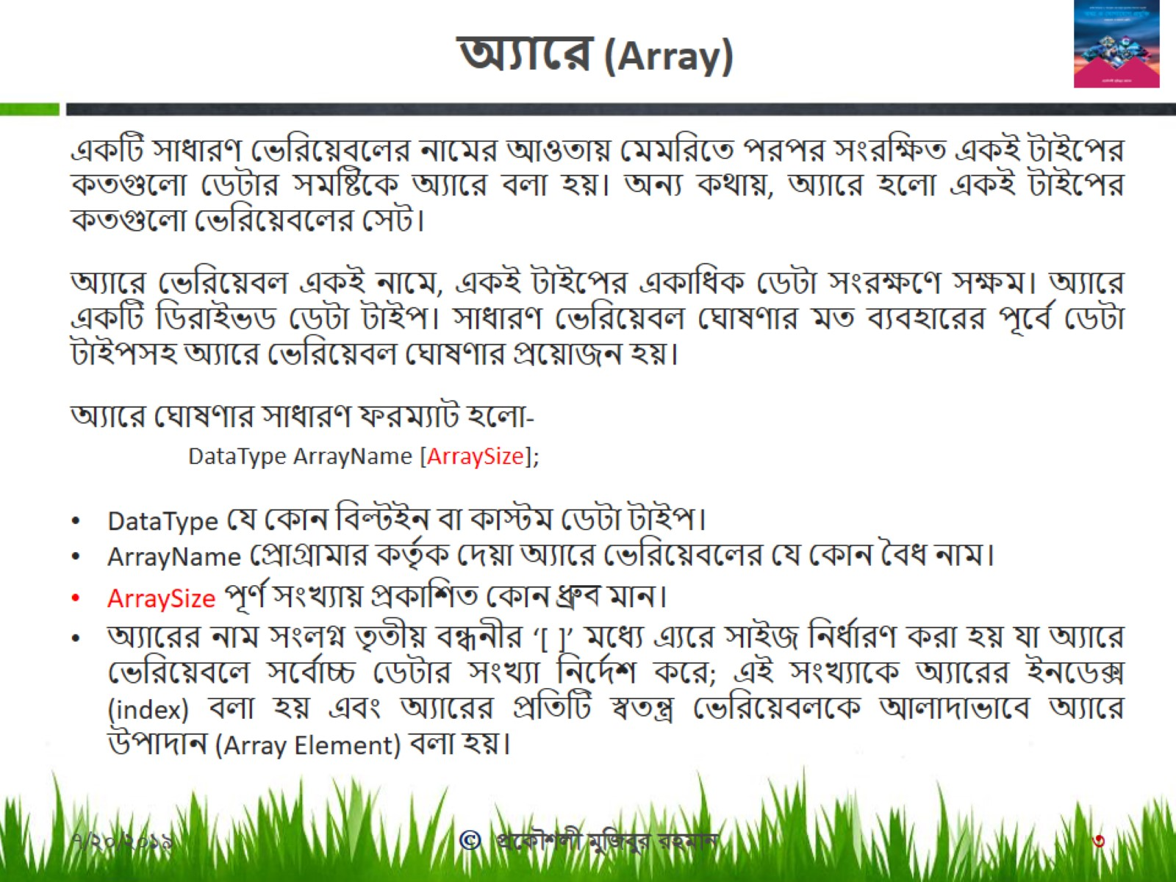
অ্যারে (Array)

Slide 4
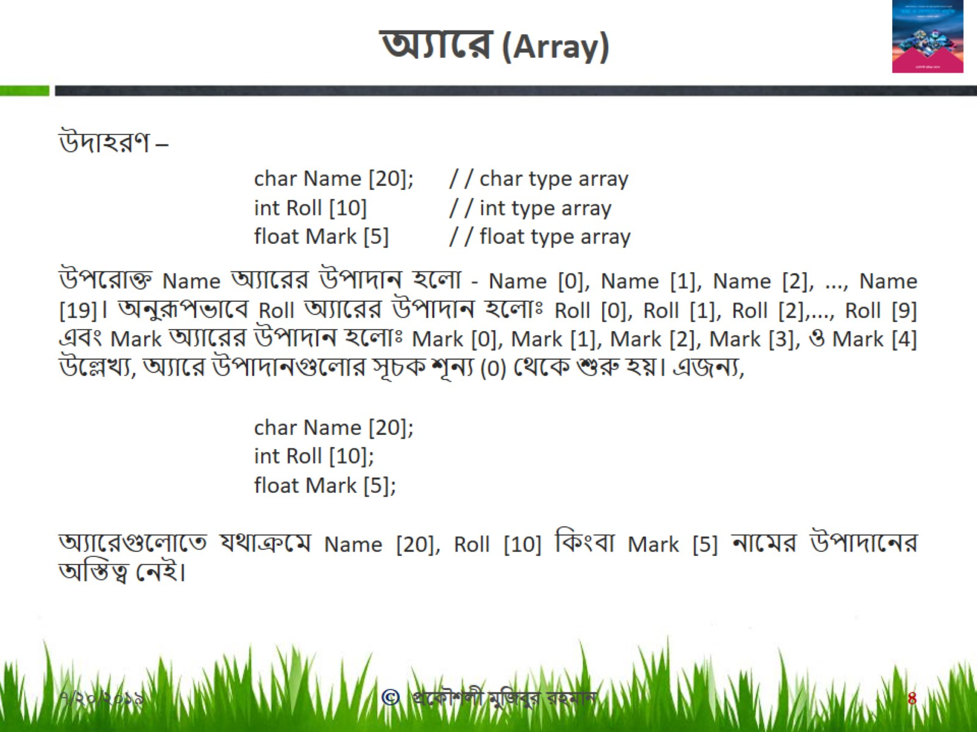
অ্যারে (Array)

Slide 5
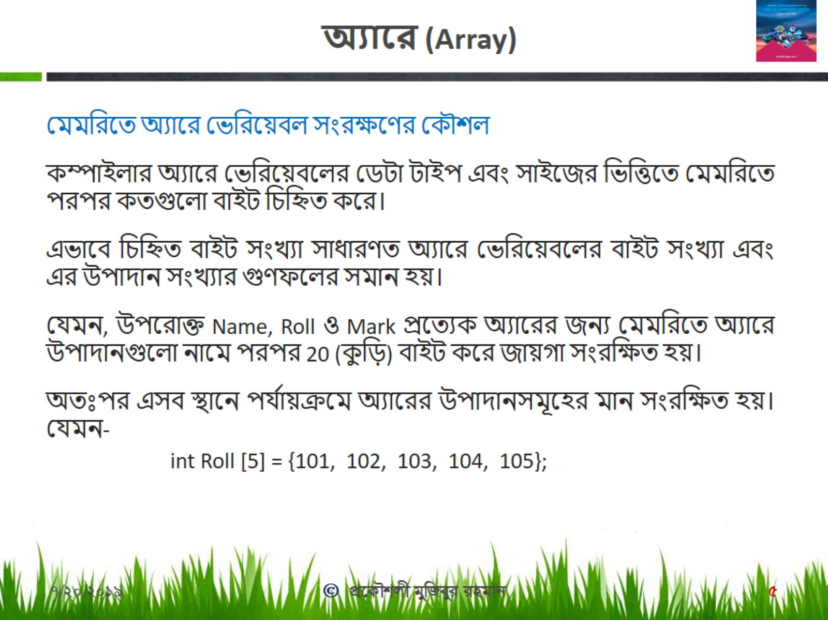
অ্যারে (Array)

Slide 6
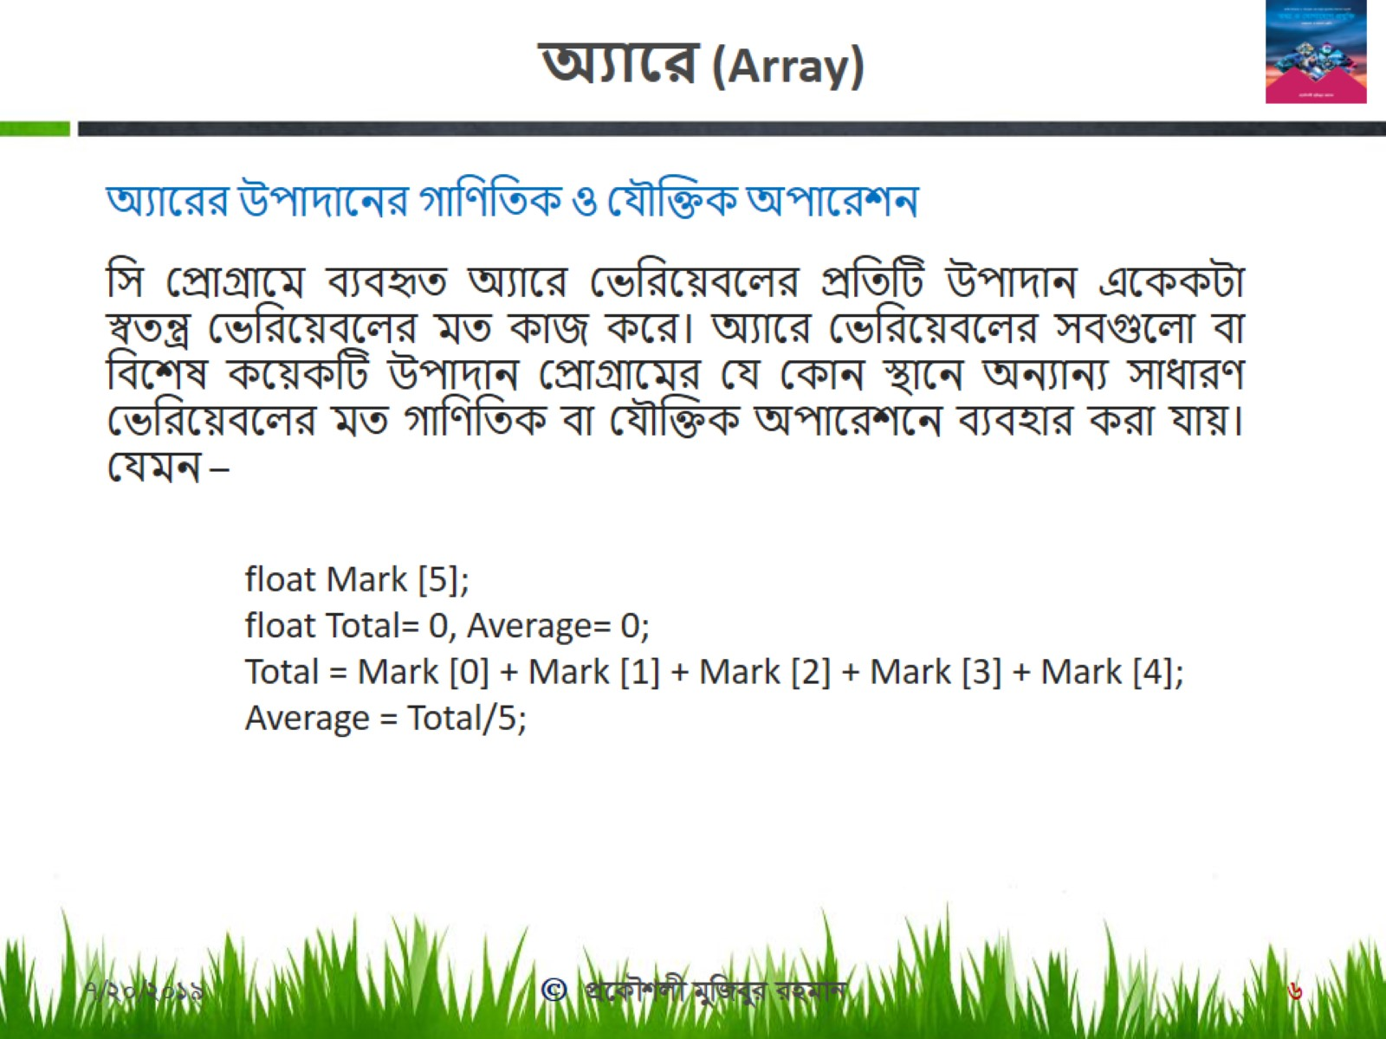
অ্যারে (Array)

Slide 7
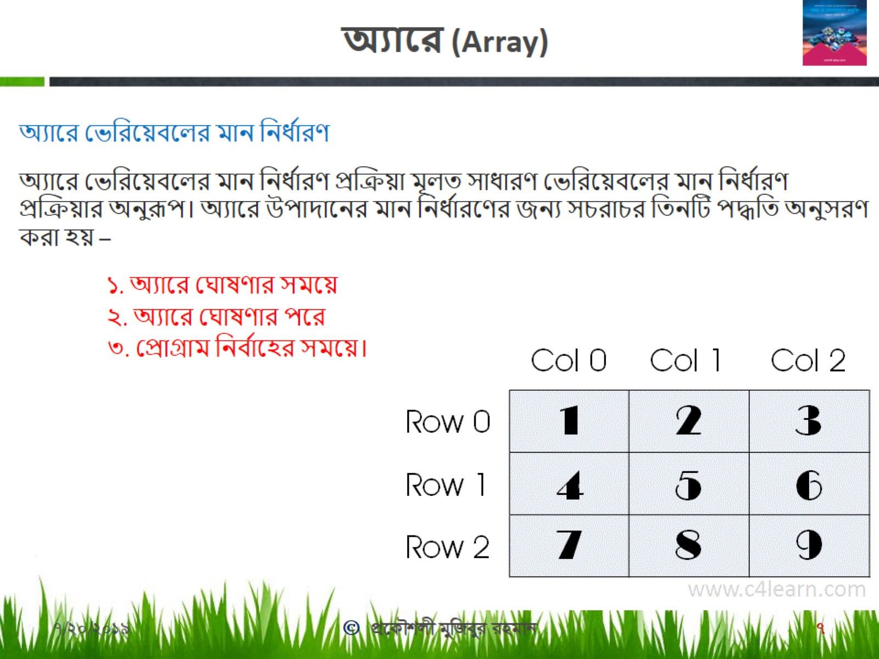
অ্যারে (Array)

Slide 8
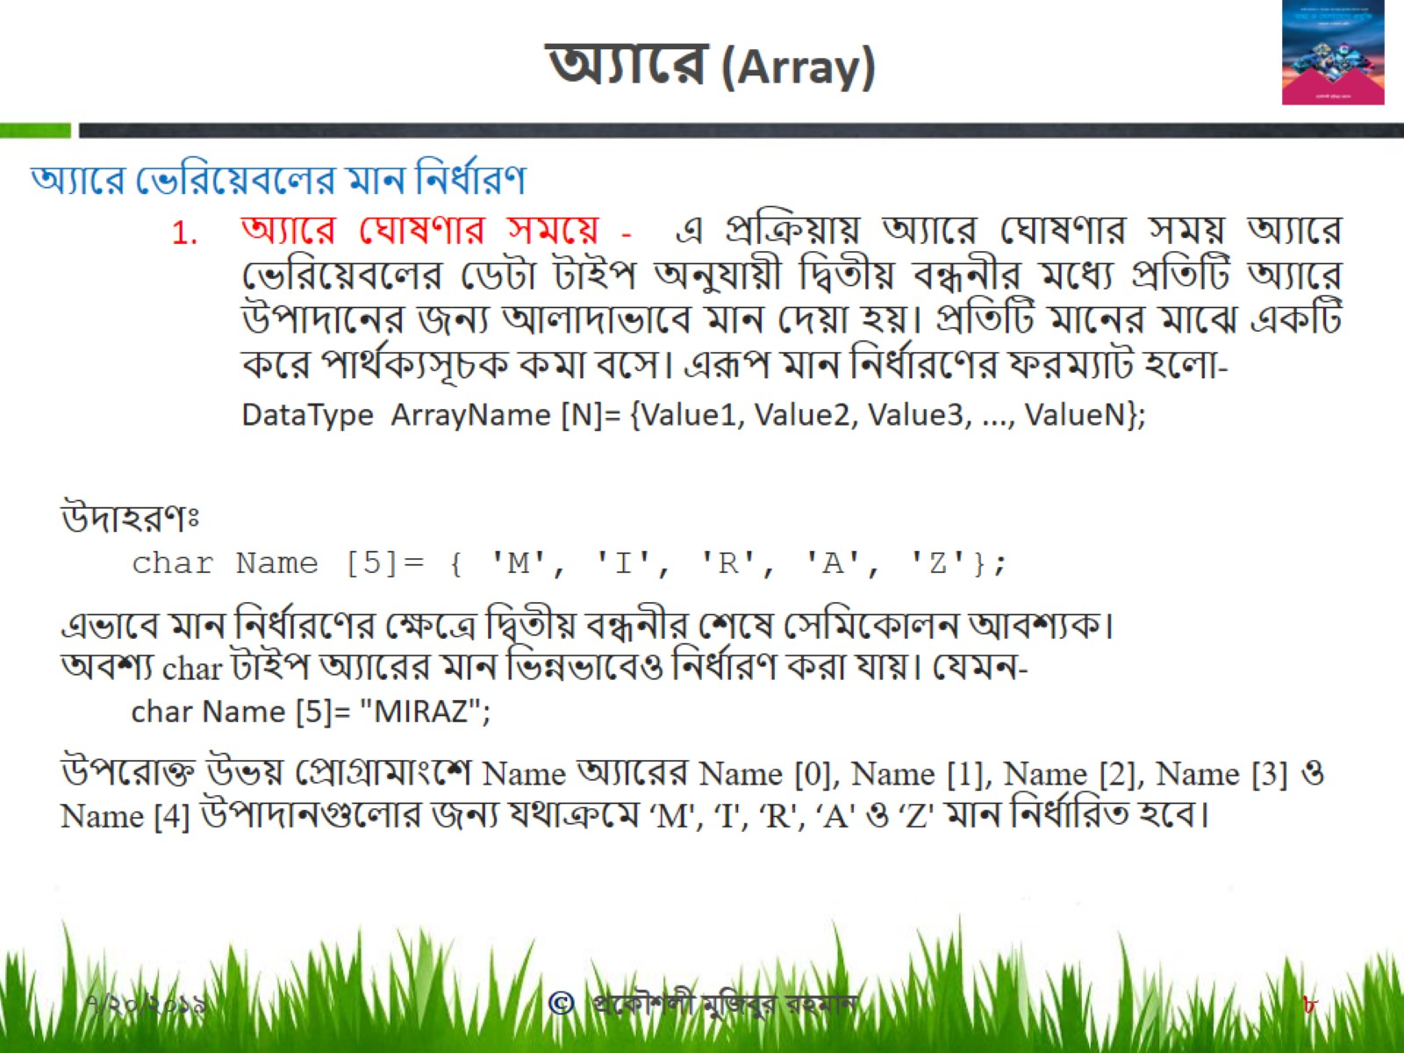
অ্যারে (Array)

Slide 9
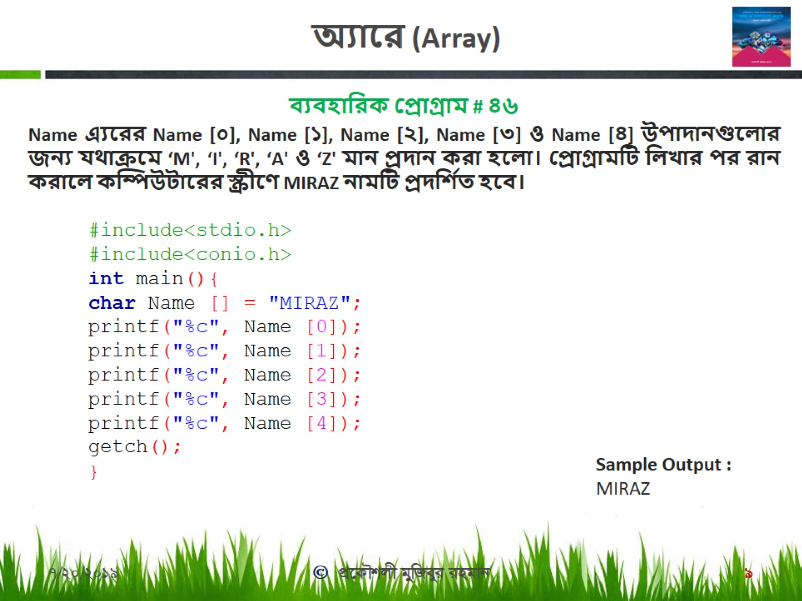
অ্যারে (Array)

Slide 10
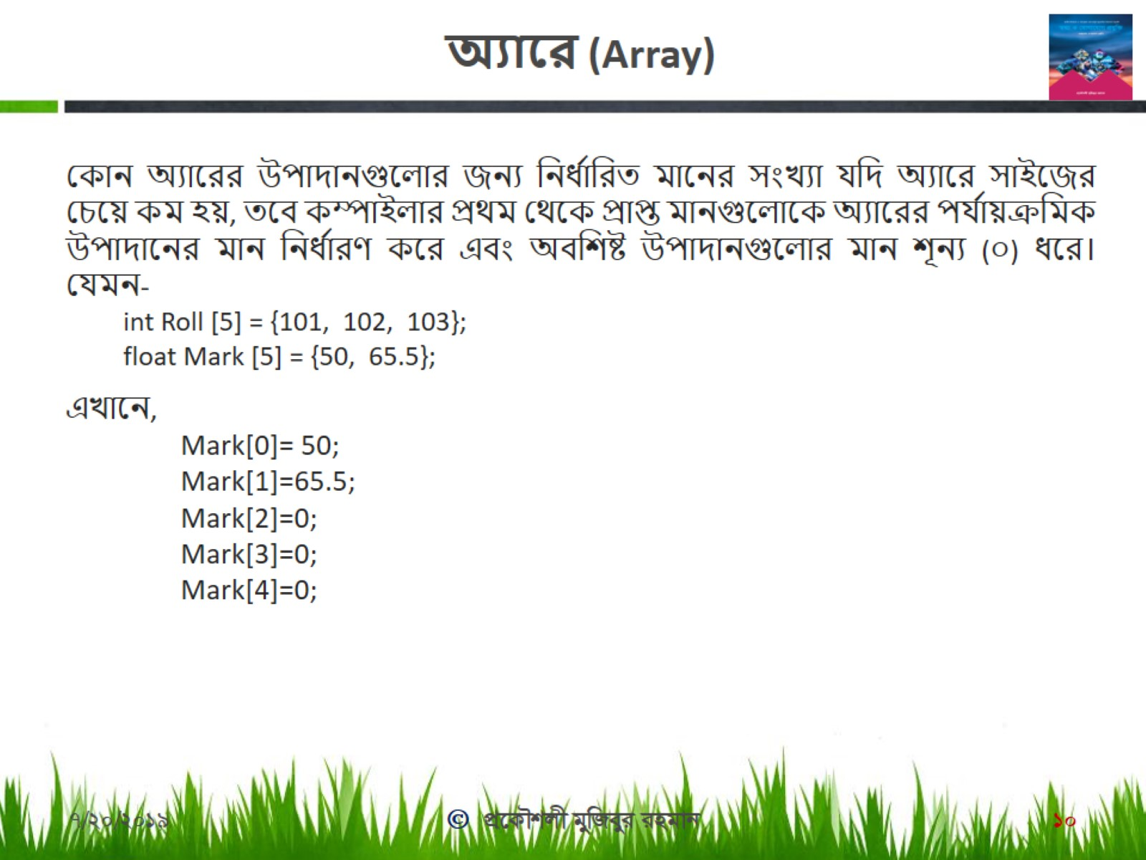
অ্যারে (Array)

Slide 11
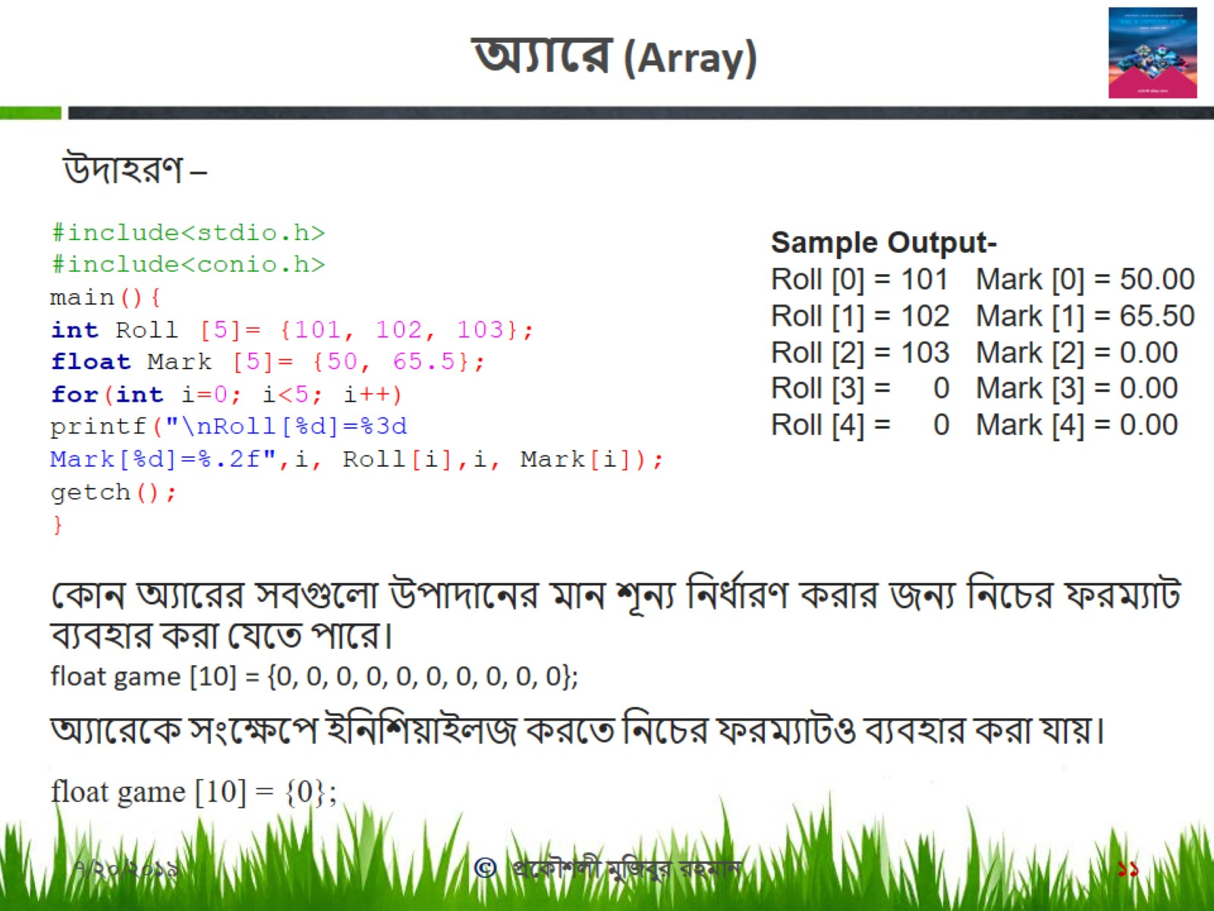
অ্যারে (Array)

Slide 12
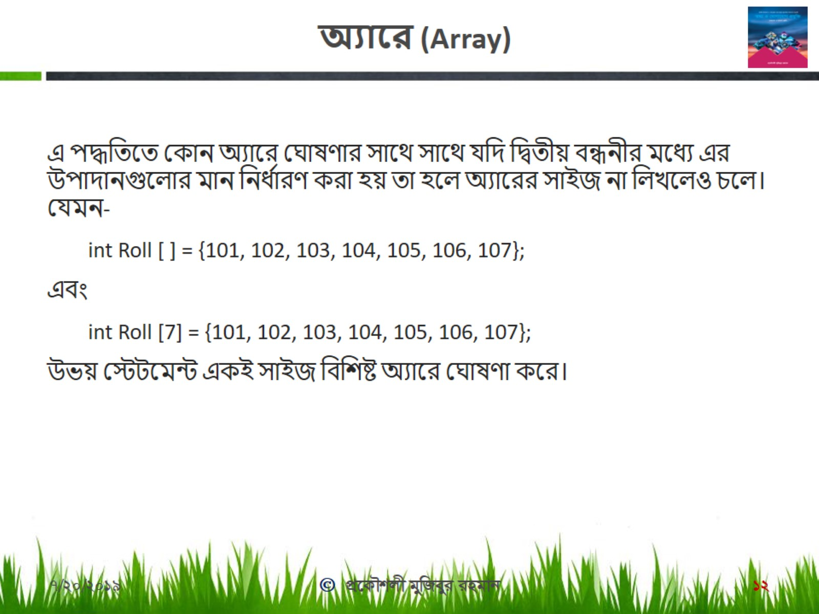
অ্যারে (Array)

Slide 13
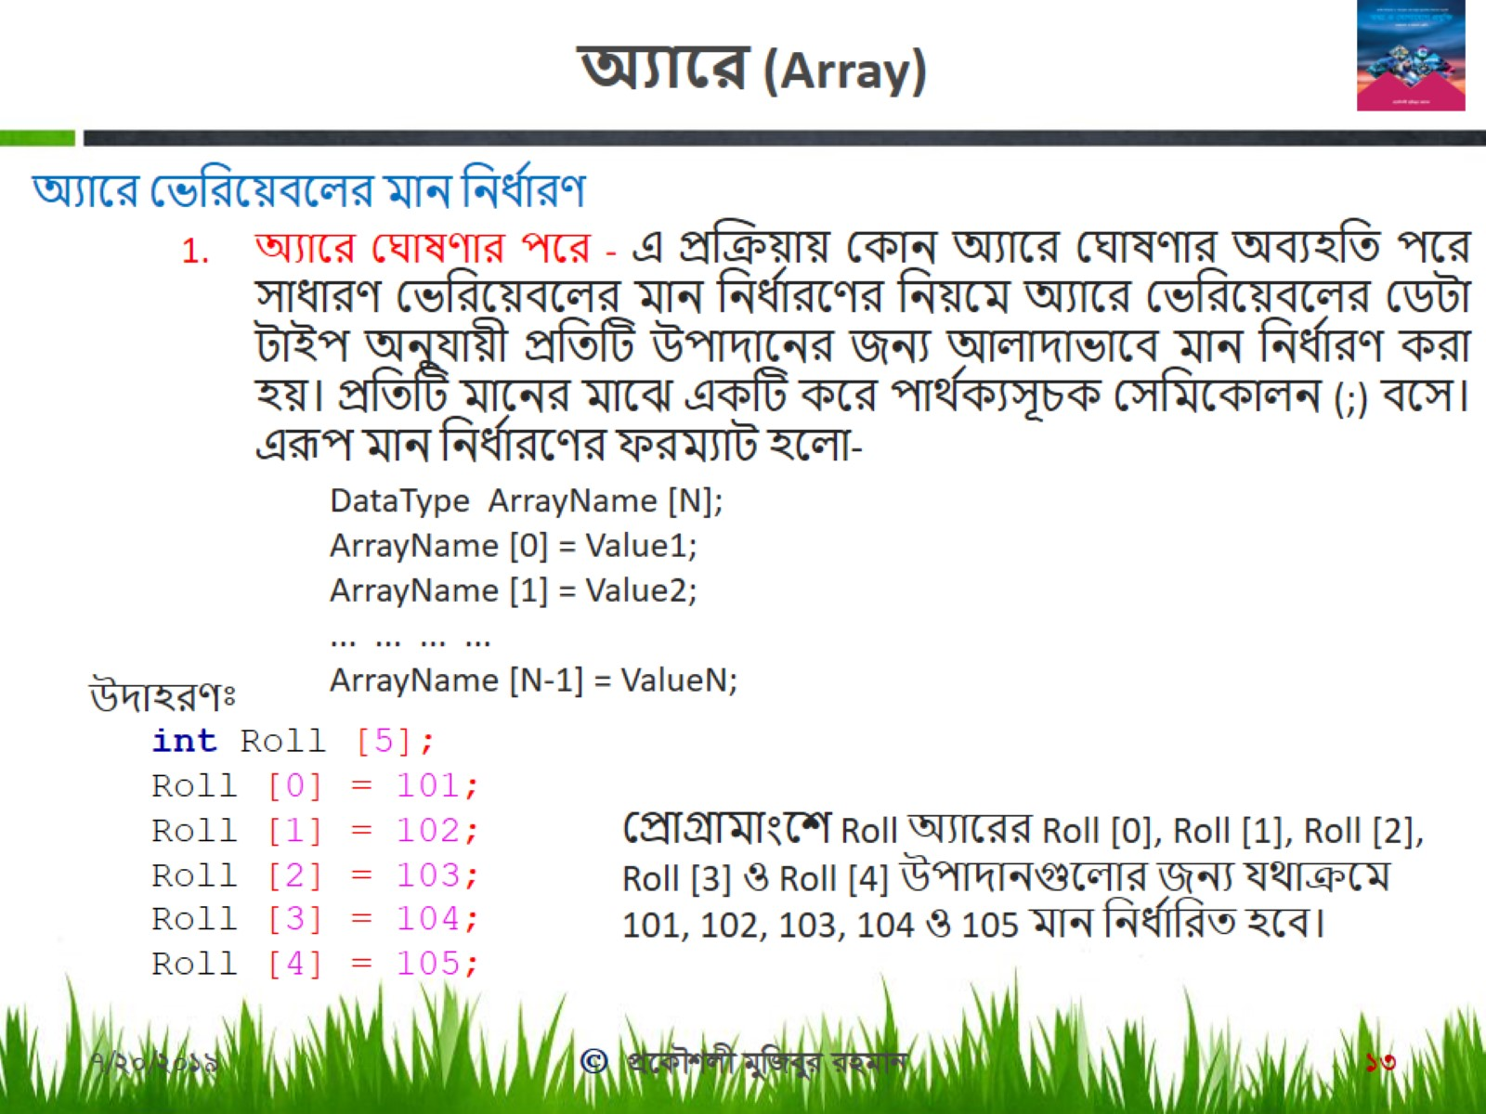
অ্যারে (Array)

Slide 14
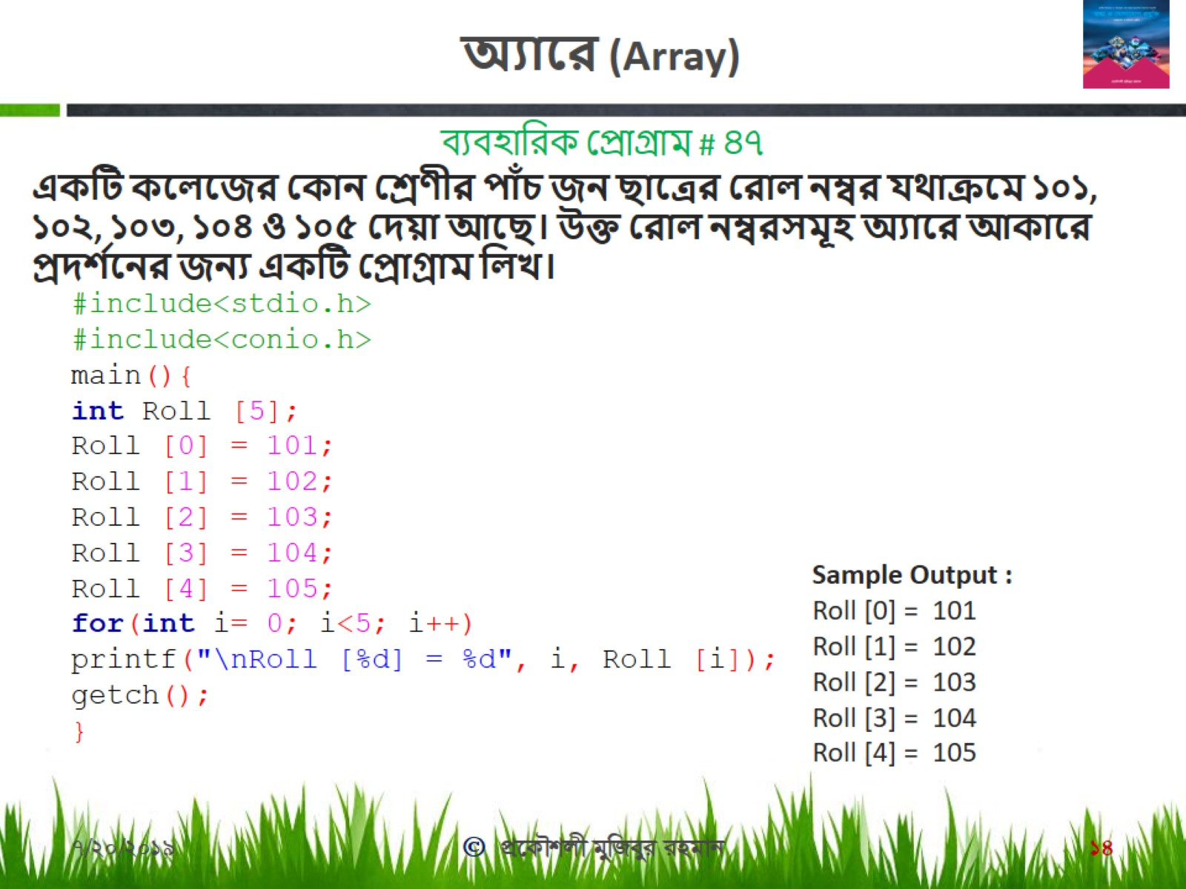
অ্যারে (Array)

Slide 15

সি প্রোগ্রামিং

Slide 16

সি প্রোগ্রামিং

